Slide 1
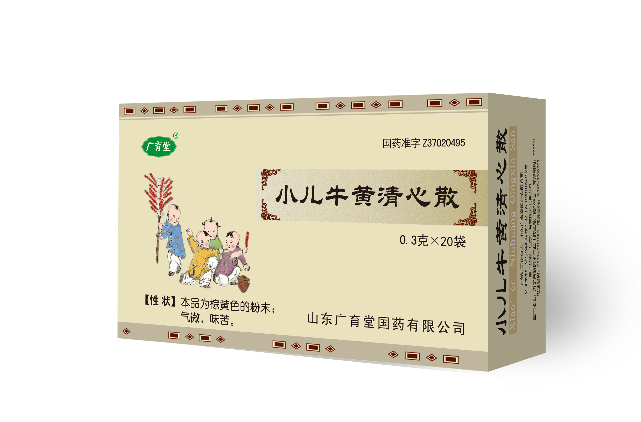
附件2-2
小儿牛黄清心散
山东广育堂国药有限公司

Slide 2
目录
01 药品基本信息
02 安全性
02 安全性
03 有效性
03 有效性
04 经济性
04 创新性
05 公平性
05 创新性

Slide 3
01 药品基本信息
药品通用名：小儿牛黄清心散 （独家产品）
注册规格：0.3g/袋 0.6g/袋
说明书适应症/功能主治：清热化痰、镇惊止痉。用于小儿内热，急惊痰喘，四肢抽搐，神志昏迷。
用法用量：口服。周岁以内一次1袋，一至三岁一次2袋，三岁以上酌增，一日1～2次。
中国大陆首次上市时间：古方剂，从明清使用至今
是否为OTC药品：否
参照药品建议：小儿金丹（医保分类相同：清热化痰止惊）
与参照药品相比优势：1.含体外培育牛黄，疗效确切，临床证据充分，指南教科书推荐。2.散剂，更适合儿童服用。
不足：散剂，每袋剂量小（0.3g/袋），使用过程中粉末容易飞溅造成浪费。

Slide 4
01 药品基本信息
所治疗疾病基本情况：儿童呼吸道感染是儿科临床最为常见疾病，如流感、上呼吸道感染、疱疹性咽峡炎、手足口病、感染性支气管肺炎等、也是儿童热性惊厥的重要病因。其中儿童肺炎的发病率20%-30%，反复呼吸道感染的发病率约20%，热性惊厥患病率3%-5%，热性惊厥复发率30%-50%。
弥补未满足的治疗需求情况：①病毒性感染目前没有特效药物②退热药仅能患儿发热引起的不适无治疗和预防作用③防治热性惊厥的药物匮乏，副作用大且临床证据不足④临床缺少含有体外培育牛黄的儿科专科用药。
小儿牛黄清心散含体外培育牛黄且价格低廉，既可以有效治疗儿童呼吸道感染又可以预防热性惊厥和进展性肺炎等并发症的发生。
儿童呼吸道感染大陆地区发病率：儿童常见病
儿童呼吸道感染年发病患者总数：不详

Slide 5
02 安全性
药品说明书收载的安全性信息：尚不明确
该药品在国内外不良反应发生情况：根据国家不良事件监测报告显示，临床偶有腹泻、呕吐、皮疹等轻微不良事件的发生，停药或减量后好转或痊愈，报告人及报告单位评价：可能与本药有关。
近5年不良事件发生例数：2021年7例，2020年7例，2019年20例，2018年14例，2017年29例。
与目录内同类药品安全性方面的主要优势和不足：
优势：临床应用历史悠久
安全性证据充分
不足：无

Slide 6
02 安全性
1一项临床meta分析研究显示：研究纳入20篇符合标准的文献，样本总量2298例，试验组有1159例，对照组有1139例。小儿牛黄清心散治疗小儿上呼吸道感染在不良反应发生情况方面上与对照组无显著性差（RR=0.82，95%CI[0.51,1.31]，P=0.40）。
2一项《小儿牛黄清心散治疗毛细支气管400例临床观察》的多中心的研究中：无一例由于口服小儿牛黄清心散而出现呕吐、皮疹、严重腹泻反应导致停止服药而出组的。仅有数例患儿大便性状改变而未达到腹泻程度而且并不影响临床治疗 , 停药后症状消失。
3一项《小儿牛黄清心散和小儿豉翘清热颗粒治疗肠系膜淋巴结炎的效果观察》中显示两组均未出现皮疹，主要表现胃肠道不良反应，小儿牛黄清心散组有6例出现腹泻，不良反应发生率为 6.7%，小儿豉翘清热颗粒组有8例出现腹泻，不良反应发生率为 8.9%，组间差异无统计学意义(P > 0.05)。
张美玲 1 黄川生 2.小儿牛黄清心散治疗儿童上呼吸道感染有效性和安全性系统评价[J].农垦医学，2021，43（1）：11-25.
张志英，韩淑娟，靳秀红*.磷酸奥司他韦颗粒联合小儿牛黄清心散治疗小儿流感[J].湖北民族学院学报·医学版，2018，35(4)：73-74.
马洪美，马桂凤等。小儿牛黄清心散和小儿豉翘清热颗粒治疗肠系膜淋巴结炎的效果观察【J】.中国处方药，2015，13（6）：65-66

Slide 7
03 有效性
临床试验和真实世界中，与对照药品疗效相比较该药品的主要优势和不足
优势：
①小儿牛黄清心散为经典古方，从明清流传使用至今，临床应用历史悠久，疗效更确切，临床证据更充分。
②小儿牛黄清心散在退热、化痰、预防热性惊厥和脑保护方面优势更明显。不仅可有效缓解患儿不同程度的发热、头疼、咳痰、咽痛、憋喘等症状，还可以大幅降低热性惊厥和进展性肺炎发生率，减少了并发症的发生，阻止疾病进展的同时可以在一定程度上避免高热或者感染导致的患儿神经系统伤害。
③小儿牛黄清心散含有体外培育牛黄，可以替代天然牛黄，疗效远优于人工牛黄或不含牛黄的药品。

Slide 8
03 有效性
临床指南/诊疗规范推荐情况：
1《广东省手足口病诊疗指南（2018年版）》推荐用于神经系统受累期。
2《黑龙江省新型冠状病毒肺炎中西医结合防治专家共识》推荐用于疫毒闭肺，临床表现：身热不退，往来寒热，咳嗽痰少或黄痰，气促喘息，腹胀便秘，舌质红，苔黄腻或黄燥，脉滑数者。
3《实用中医儿科学》：广育堂传承经验方，用于发热惊厥。
4《儿童社区获得性肺炎诊疗规范(2019年版)中医解读》推荐用于高热。
5《儿童肺炎支原体肺炎中西医结合诊疗方案（2023版）》推荐用于神昏谵语，壮热烦躁，呼吸困难等
组方合理性：儿童“纯阳之体”，感受外邪易于化热，易夹痰热、夹食火、夹热惊以及甚至高热惊厥昏迷等变证。小儿牛黄清心散根据儿童生理病理特点，采用开窍通腑，肺与大肠相表里理论，肺-脑-肠同治兼具清心开窍，通腑，化痰之功效，对于呼吸道感染所引起的发热，头痛，咳痰，憋喘，热性惊厥等症疗效显著。

Slide 9

04创新性
创新点：传统产业创新类项目：
小儿牛黄清心散品质提升技术创新体系构建及其对湿热证呼吸道感染小鼠的治疗作用机制研究
优势：项目拟解决的重大问题：
基于经典名方的复方配伍理论研究是中医学研究的关键科学问题，本研究从方证相应角度，利用文献挖掘及知识发现、网络药理学、病证结合模型及多组学结合等策略，结合量-效、组-效研究，阐释经典名方小儿牛黄清心散在君臣佐使、七情和合组方理论指导下，多靶点多途径发挥协同、拮抗、减毒作用的配伍机制，阐释其治疗效果的现代科学内涵。因此，通过开展组方结构解析及相关作用机制研究, 对阐明方剂组成的科学规律和物质基础，筛选和创制具有自主知识产权现代化中药新药，意义重大。
传承性（限中成药）情况：小儿牛黄清心散古法制作技艺列入山东省省级非物质文化遗产代表性项目名录扩展项目名录。

Slide 10
05公平性
是否能够弥补药品目录短板：
目录内缺少既能有效治疗呼吸道感染又能防治热性惊厥的药物。
此外目录内虽然含有牛黄的药物较多，但多是人工牛黄或者停产状态，真正用到体外培育和天然牛黄的在销药物非常少。
临床管理难度及其他相关情况：
减轻了临床医生和家长的心理负担，减少医患矛盾。
儿科专科药物匮乏，小儿金丹为片剂或丸剂，辅料多且服用量大且不适合儿童，小儿牛黄清心散为散剂更适合儿童服用。
医保报销范围可以限制在高热以上范畴（腋温>39℃)使用。

